Slide 1
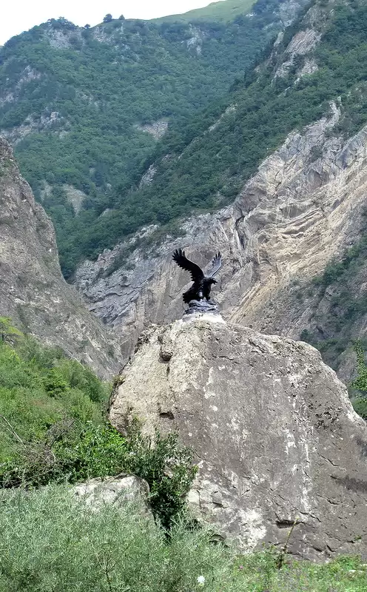
«Мотт - халкъан дахаран хазна»
Куьйгалхо.Саралиева Х.Р.
1 «Б» класс

Slide 2
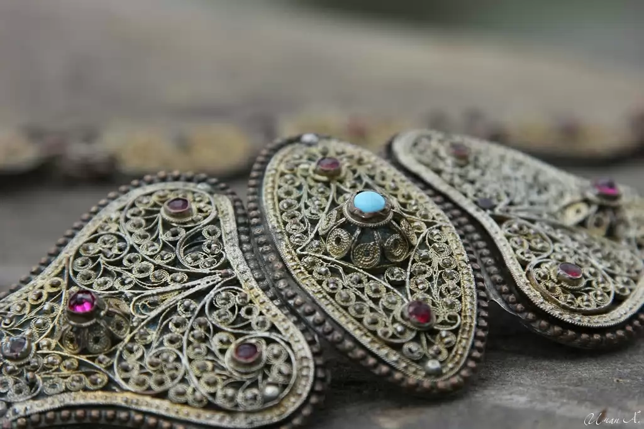
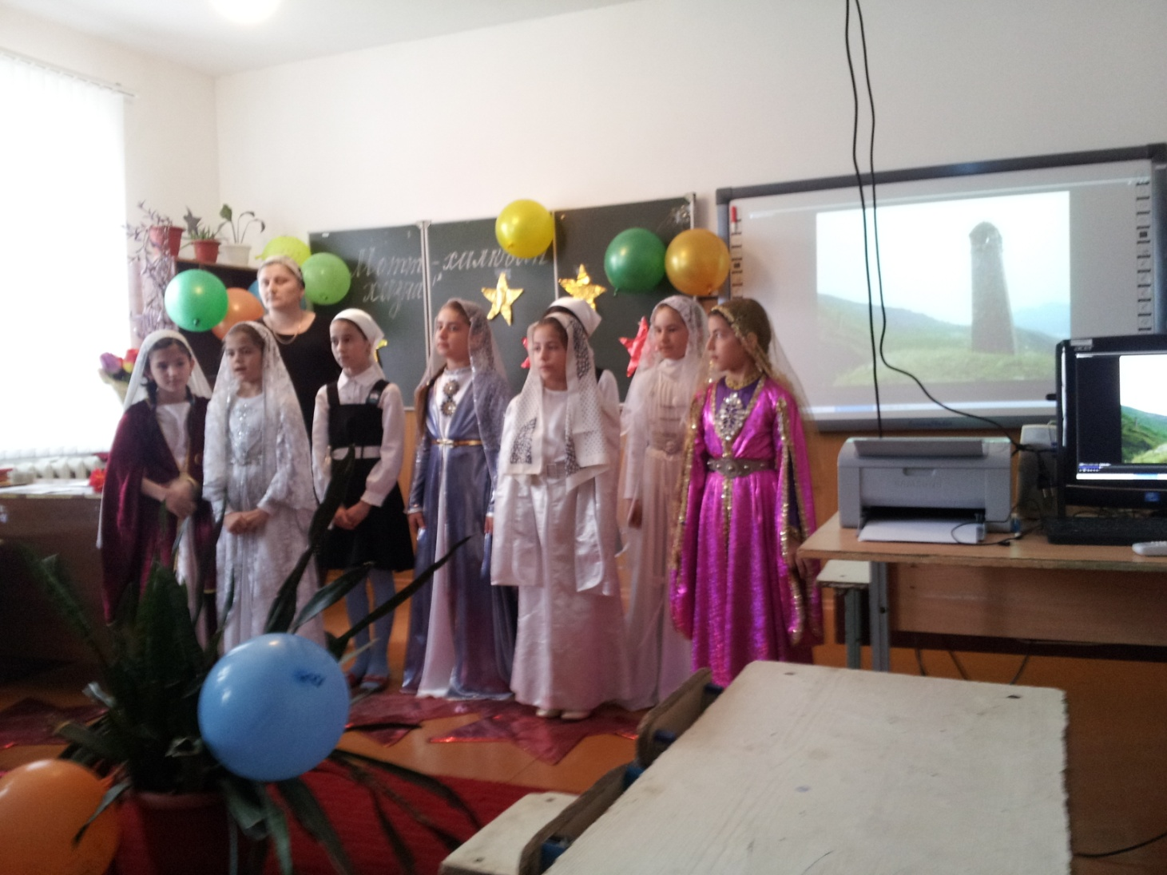
«Мотт –халкъан хазна»
1алашо:Даймахке а, иштта ненан матте болу безам ч1аг1беш,цуьнан мехалла берашна довзийтар.

Slide 3
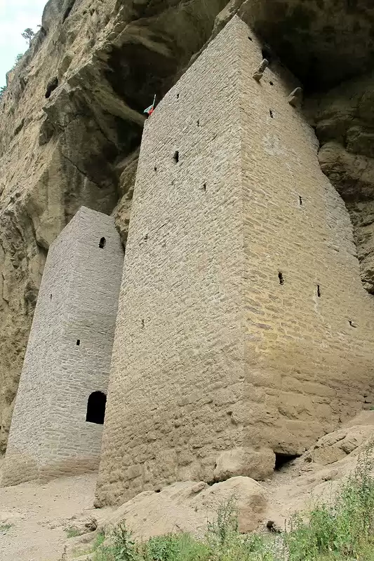
Нохчийн меттан Де дIакхайкхоран хьокъехь
Нохчийн Республикин Президентан
УКАЗ
11.05.2007ш. Соьлжа-ГIала № 207
Нохчийн мотт Iалашбаран, кхидIа шарбаран, кхиоран, нохчийн культура кхиорехь, къоман башхалла ларъярехь цо лело маьIна лакхадаккхаран Iалашонца:
«Нохчийн Республикехь меттанийн хьокъехь» долчу Нохчийн Республикин за­конна куьг яздина апрелан 25-гIа де Нохчийн меттан Де д1акхайкхо.
«Нохчийн меттан Де дIакхайкхоран хьокъехь» долу 2005-чу шеран 15-чу апрелехьлера № 90 йолу Нохчийн Республикин Президентан указ дIадаккха.
XIapa указ бакъонан ницкъ болуш ду зорбатоьхначу дийнахь дуьйна.
Нохчийн Республикин Президент Р.А. КАДЫРОВ.

Slide 4
Хьехархочун дош. Лераме хьеший! Х1инца вай д1ахьур ду Нохчийн меттан де даздаран лерина цхьанакхетар! «Ненан мотт - иза халкъан юьхь ю, орам бу. Шен мотт ца хилча, халкъ хуьлуш дац. ХIора нохчо, нагахь санна шен халкъ а, Даймохк а безаш велахь, шен ненан мотт Iамош а, хууш а хила веза. Iамадейша дуьненан дерриге меттанаш, амма цкъа хьалхашайн ненан мотт Iамабай, оцу маттахь яздан а, деша а Iамадай…».

Slide 5
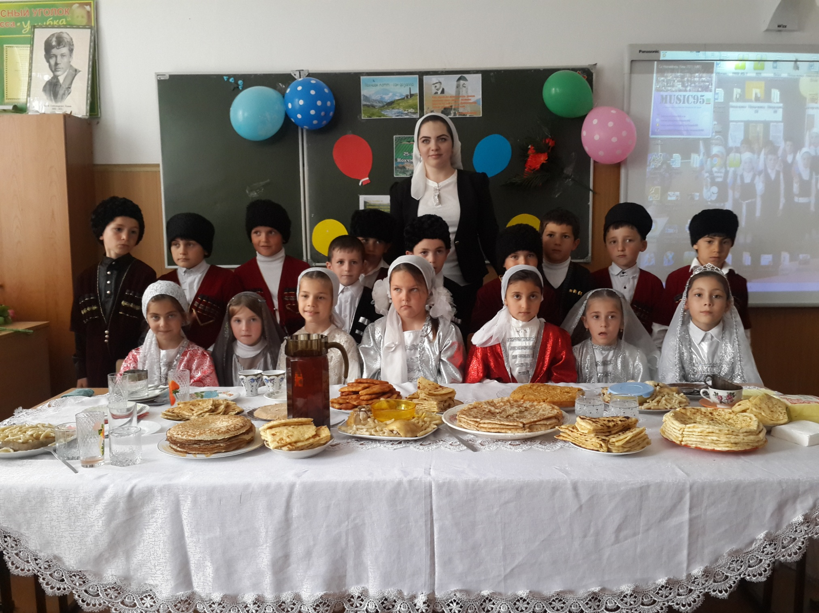

Slide 6
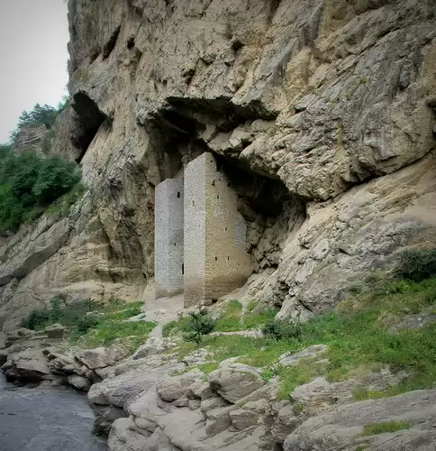
.
Доьзалехь бийцар а
дастам а хеташ,
Хьо винчу ненан мотт
Д1атесна ахь.
«Сов къен бу дешнашна,
Бац атта кхеташ», -
Бохуш и сийсазбан
Ца хета иэхь.

Slide 7
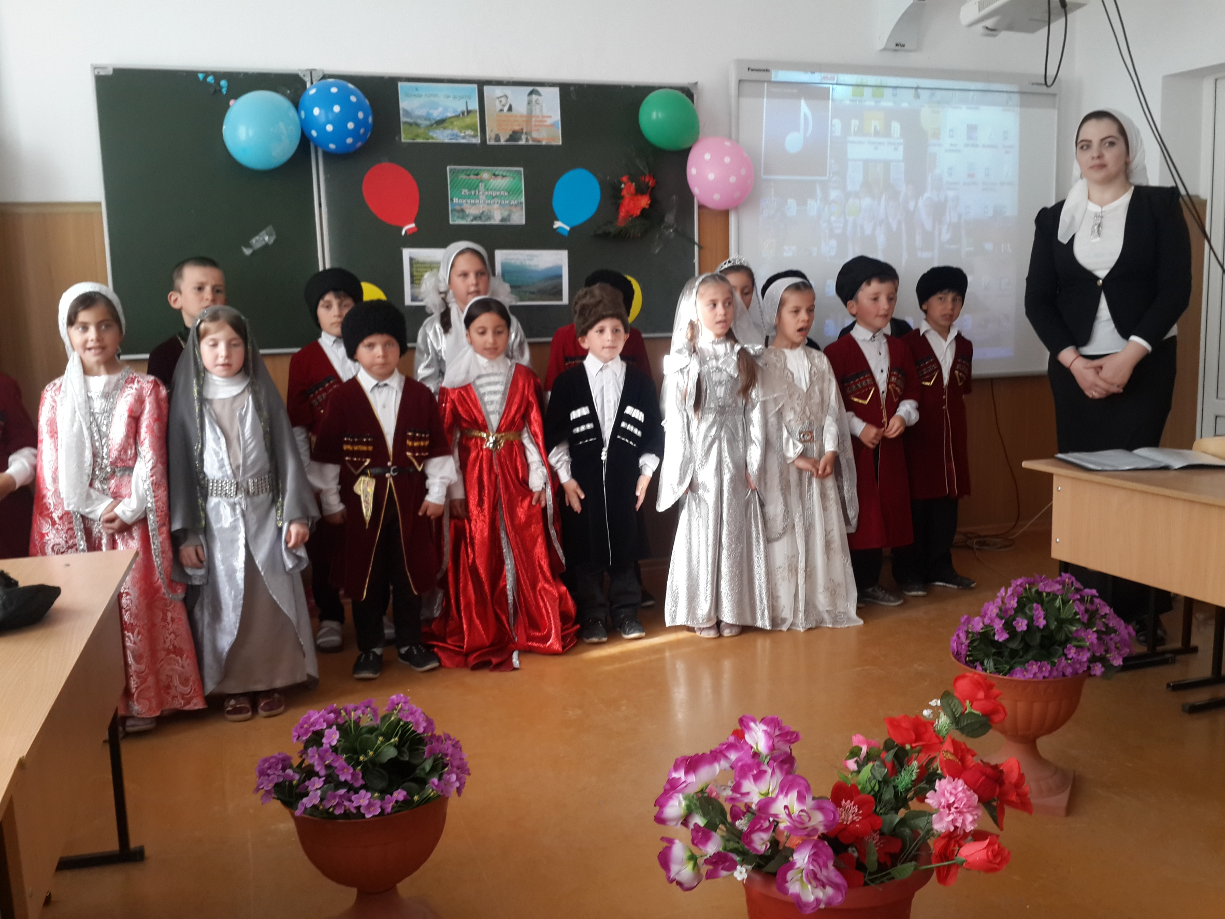

Slide 8
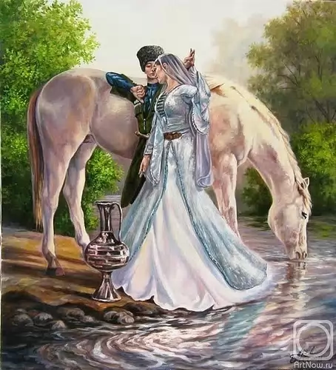
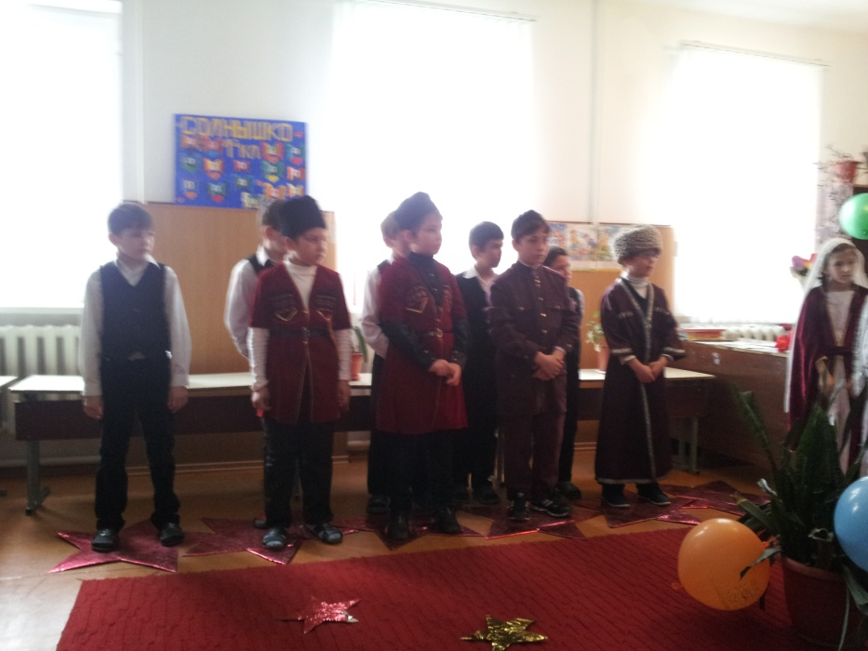
Ладог1а цкъа соьга,
«Хъекъале корта».
Ладог1а, яккхий д1а
Лергара потт.
Йист йоцу х1орд санна,
Бу хьуна шорта
Ша хууш волчунна
Вайн нохчийн мотт.

Slide 9
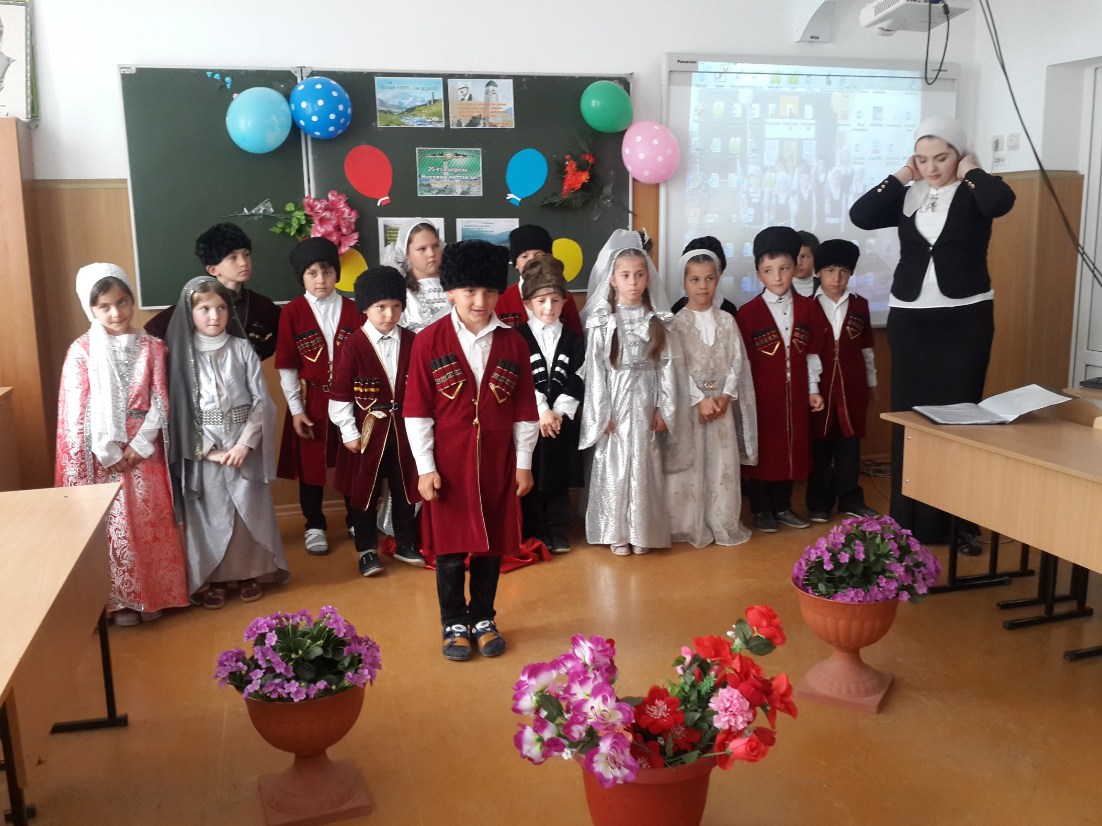

Slide 10
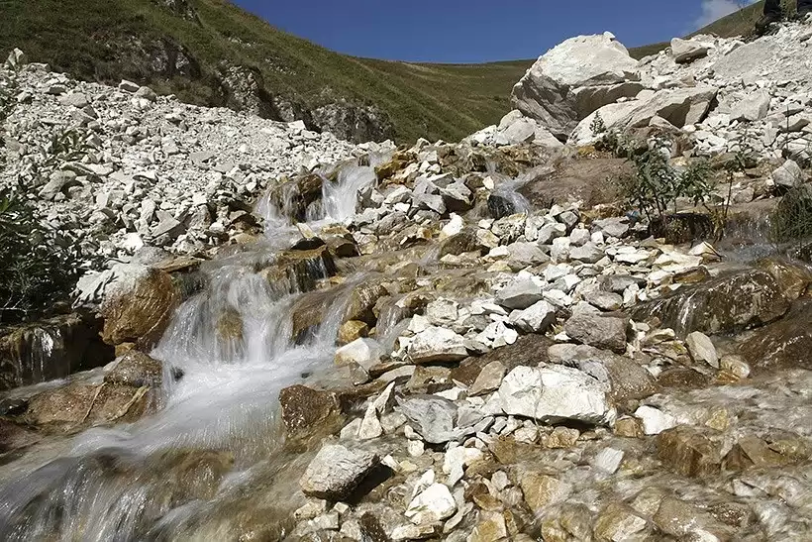
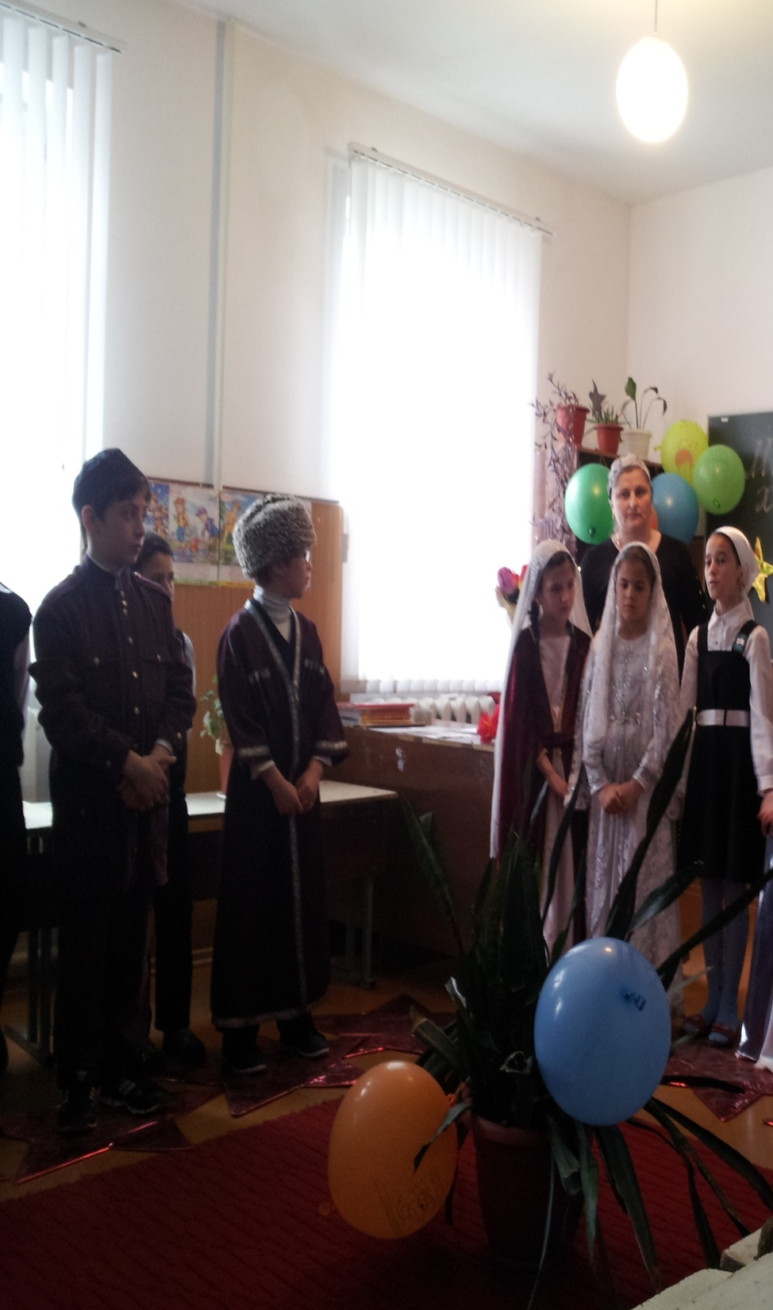
Ненан мотт
Хьох лаьцна яздина,
Дийца а дийцина.
«Хьайна безахь»бохуш.
Хьеха а хьо бина.
Хьехорах пайда буй
Хьо хууш ца хилча?
Хьо бийца хуур дуй
Хьо безаш ца хилча?

Slide 11
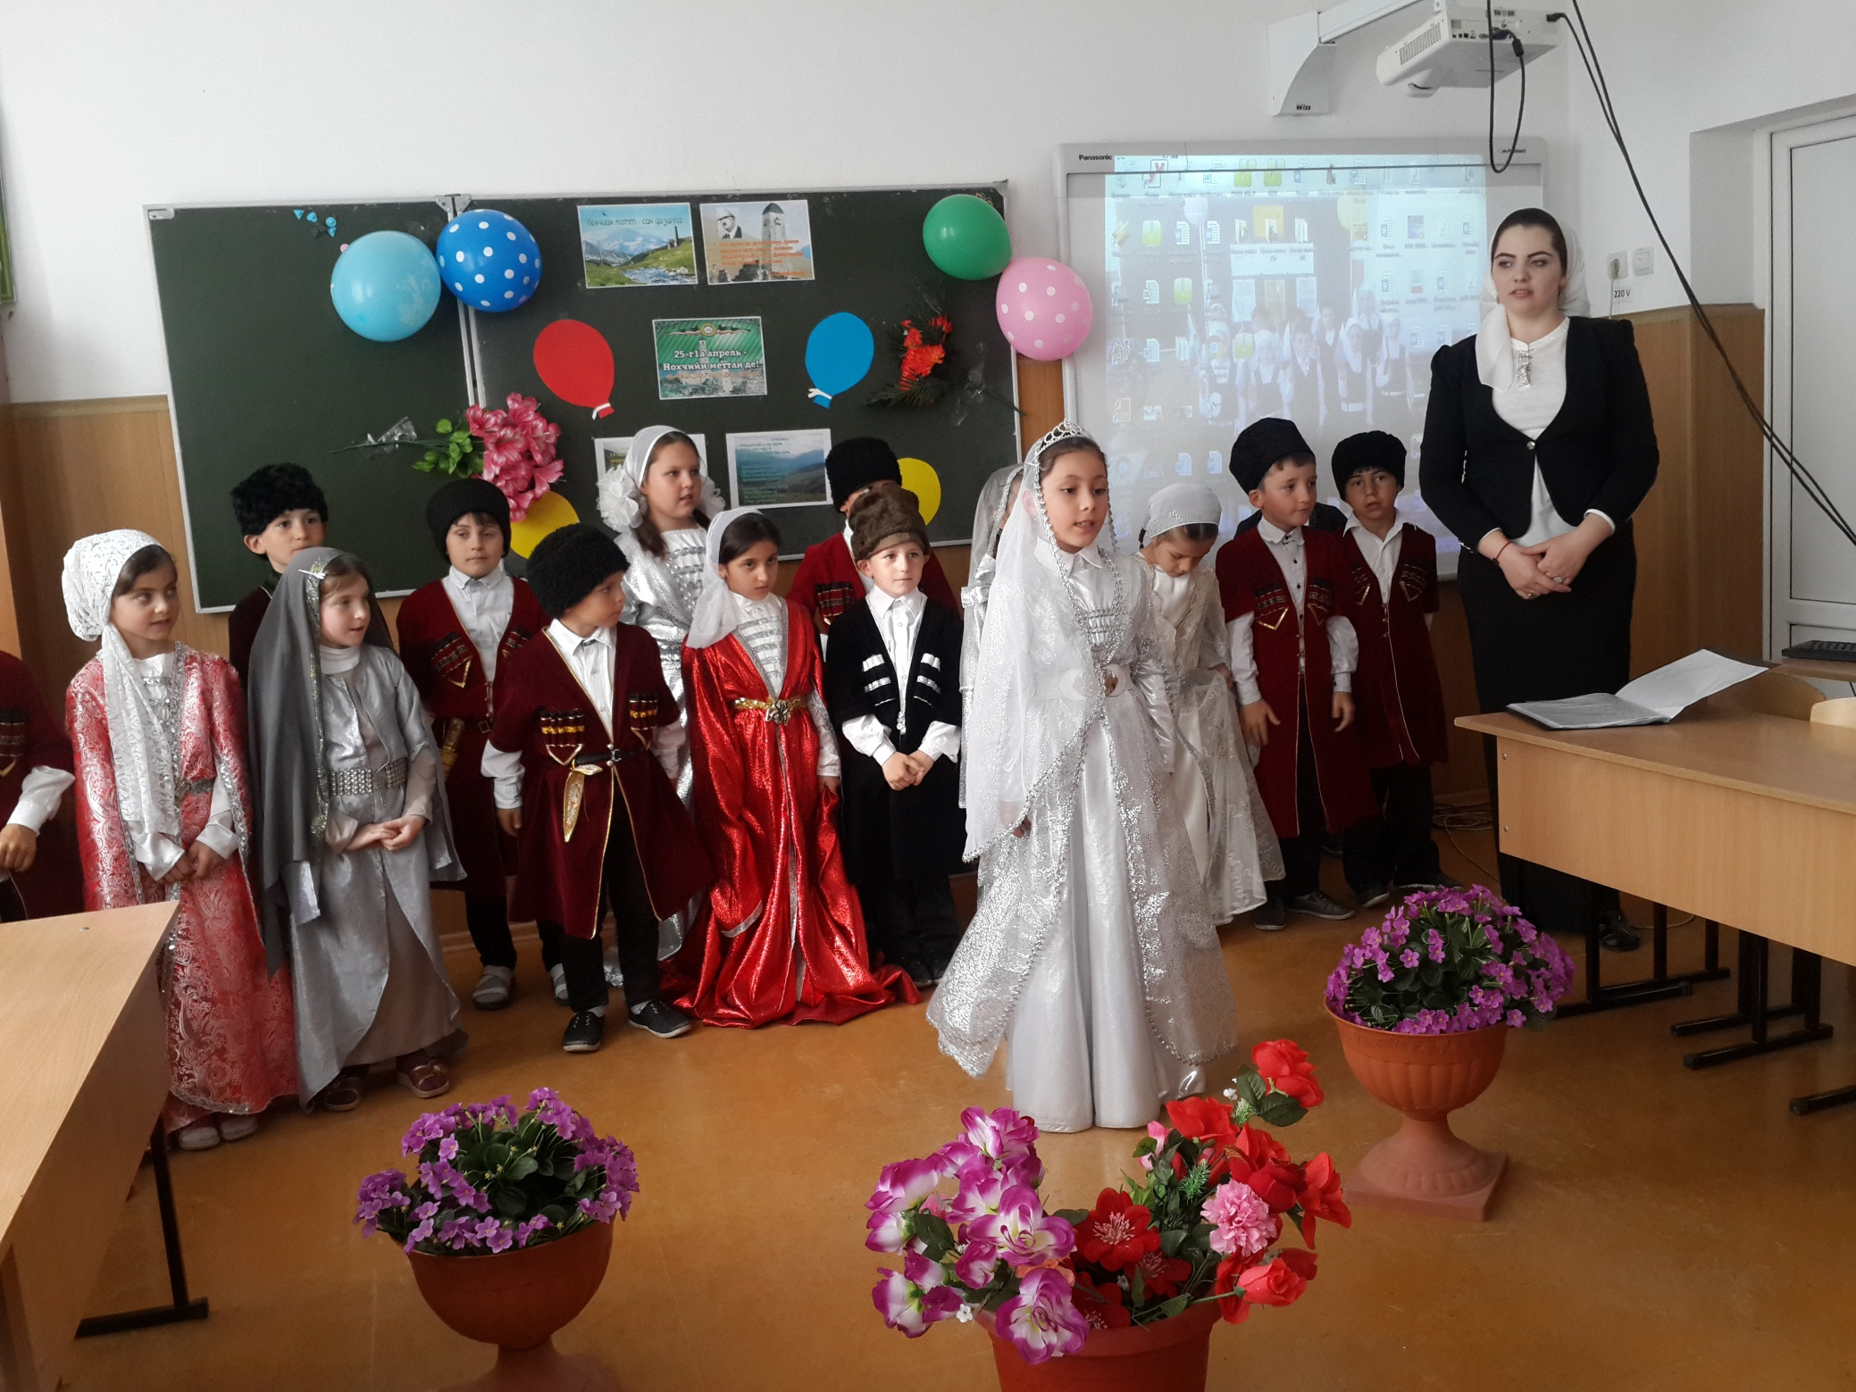

Slide 12
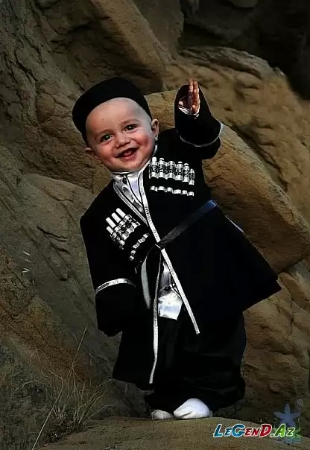
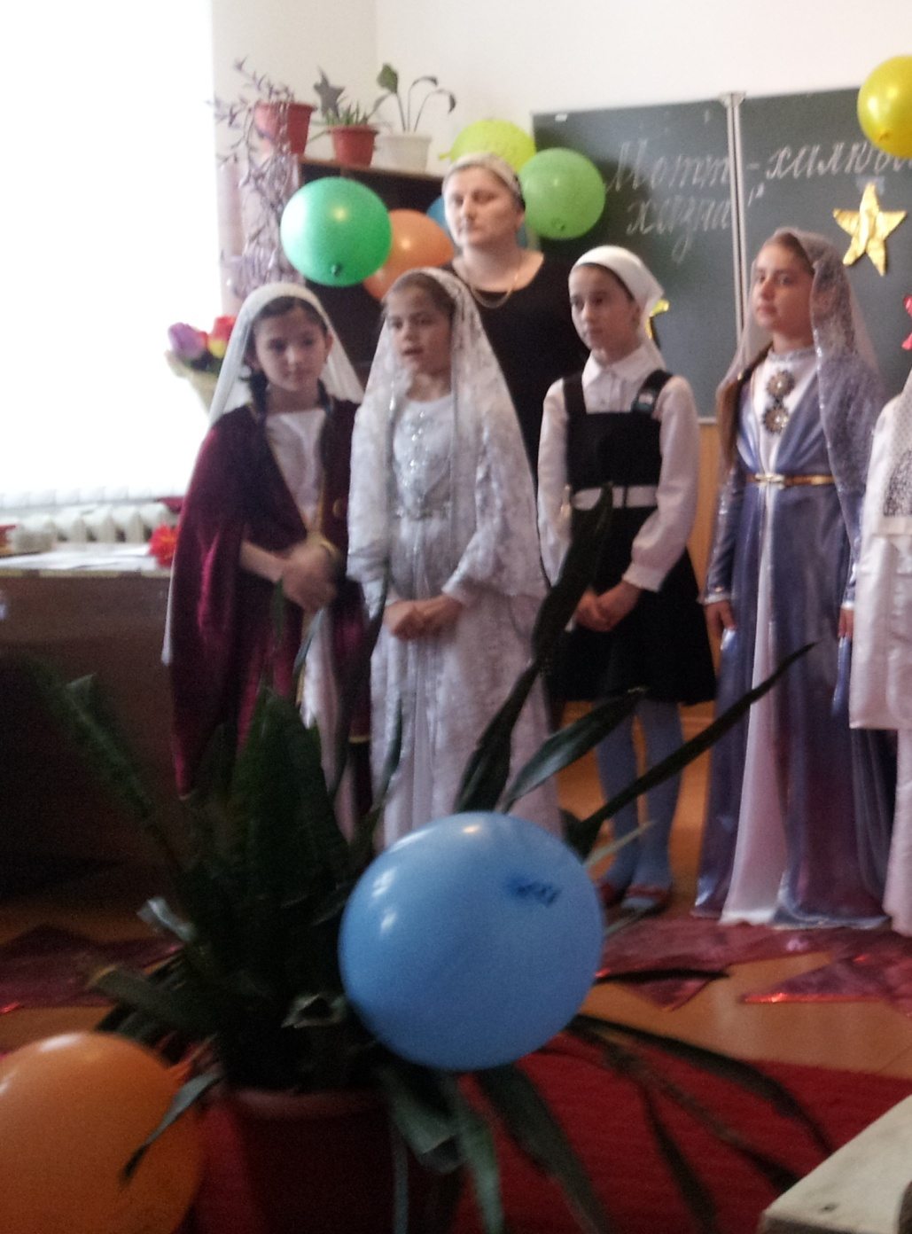
Вайн мотт дуй те
Маьлхан зезаг
Я ахь буьйцуш,
Хетало?
Дуьне, эхарт,
Вевза-везарг
Суна-м дерриг
Диц ма ло!
Вайн мотт дуй те
Дашо хьоза,
Мохехь, малхехъ
Ийъалуш,
Хазчу иллийн
Доцуш доза,
Маьлхан нуьрца
Къийсалуш?

Slide 13
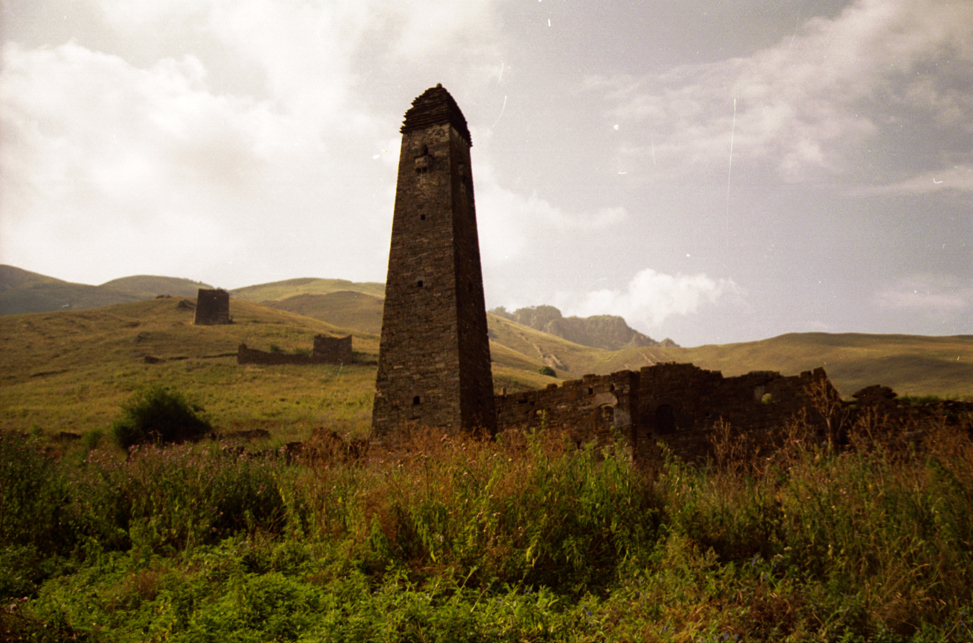
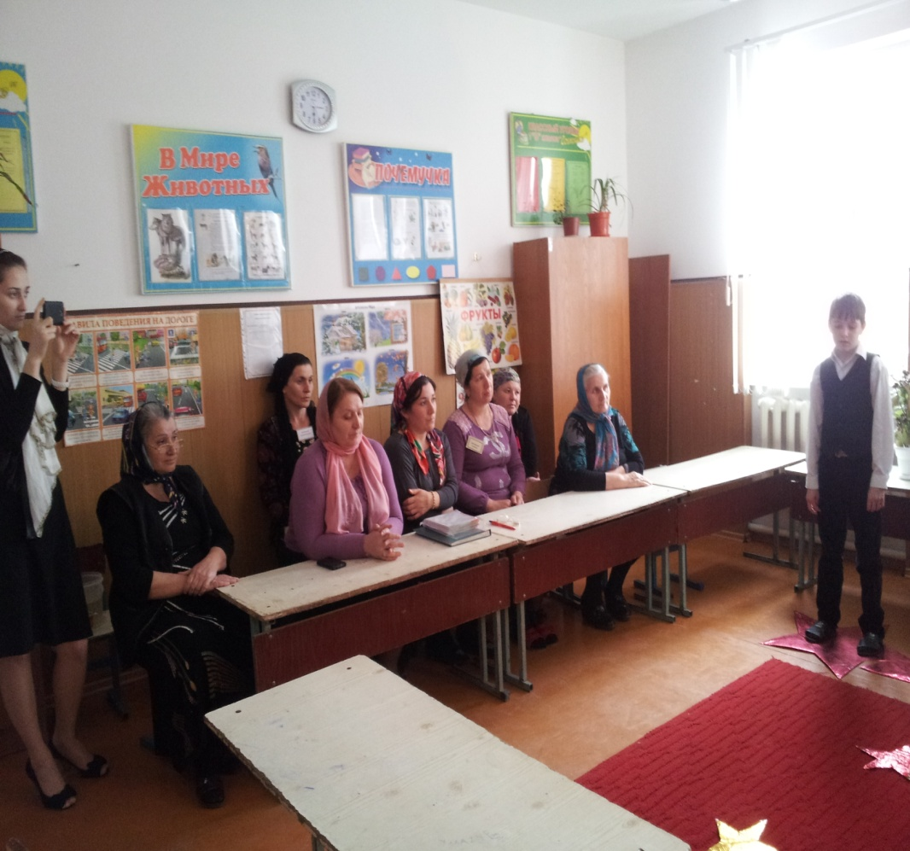
Сан нохчийн маттахь ду
Шовданан илли,
Бохь лекхчу
Ламанийн
Баьццара дари,
Хийлачу турпална
Ахь ц1е тили,
Къонаха, бийца и -
Тоьлларг а ларий!
. Ваккхарах со
Кхолламо
Цу х1ордал дехьа,
Хиларх со мел генахь
Цу пана махкахь,
Кхолламо мел
Варх со
Бакъ-харц а чеха,
Оьздалла ларйийр ю
Сайн ненан маттахь!

Slide 14
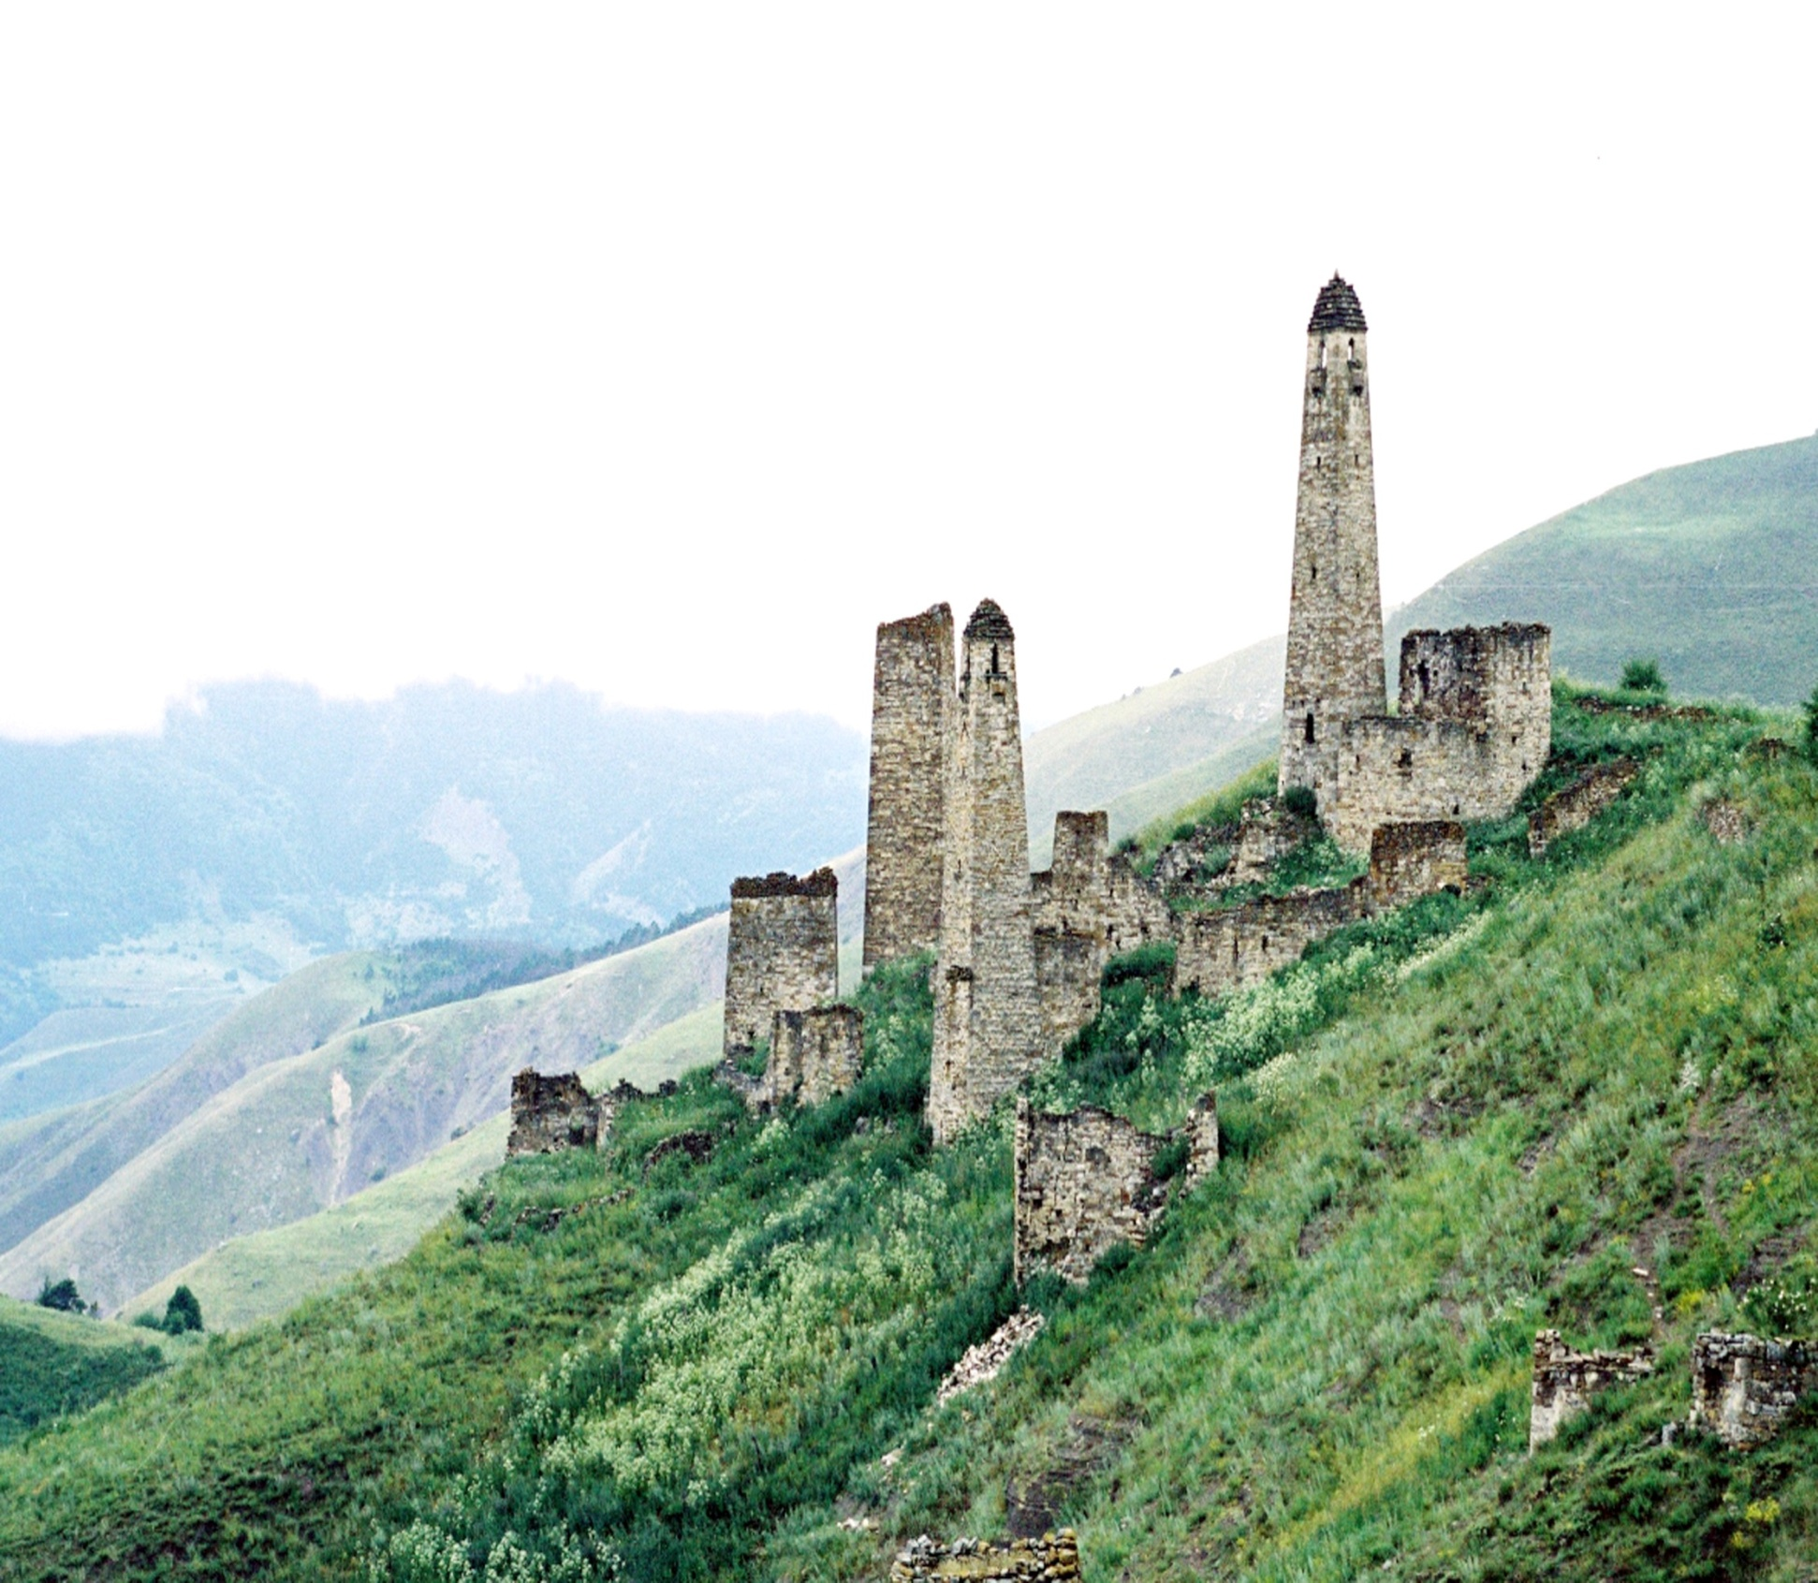
.
Ненан мотт, хьо бу
Сан марзо, ницкъ, г1ора.
Муьлхха а дозалла
До ас хьан ц1арца.
Халонна хьалха а
Ца х1отта гора
1амий ахь – баркалла -
Буьйцу сийдарца!
Нохчийн мотт –
Везачу вайн Дала, ша нохчий кхуллуш,
Совг1атна белла и вайн къоман мотт.
Вай динчу наноша аганахь вай техкош,
Дуьххьара хезнарг бу и хьоме мотт.
Нохчийн мотт.
Аса муха балхор бара безам,
Асамуха кхайкхор бара толам,
Аса муха ловр бара эшам,
Ненан мотт, ца бича ахь дагна хьаам!
. Малх хуьлий, вохво хьан дашо,
Дарба хуьлий, къонво хьан дашо,
Рицкъа хуьлий, токхво хьан дашо,
Ненан мотт, ч1аг1до ас хьо хилар дашо!

Slide 15
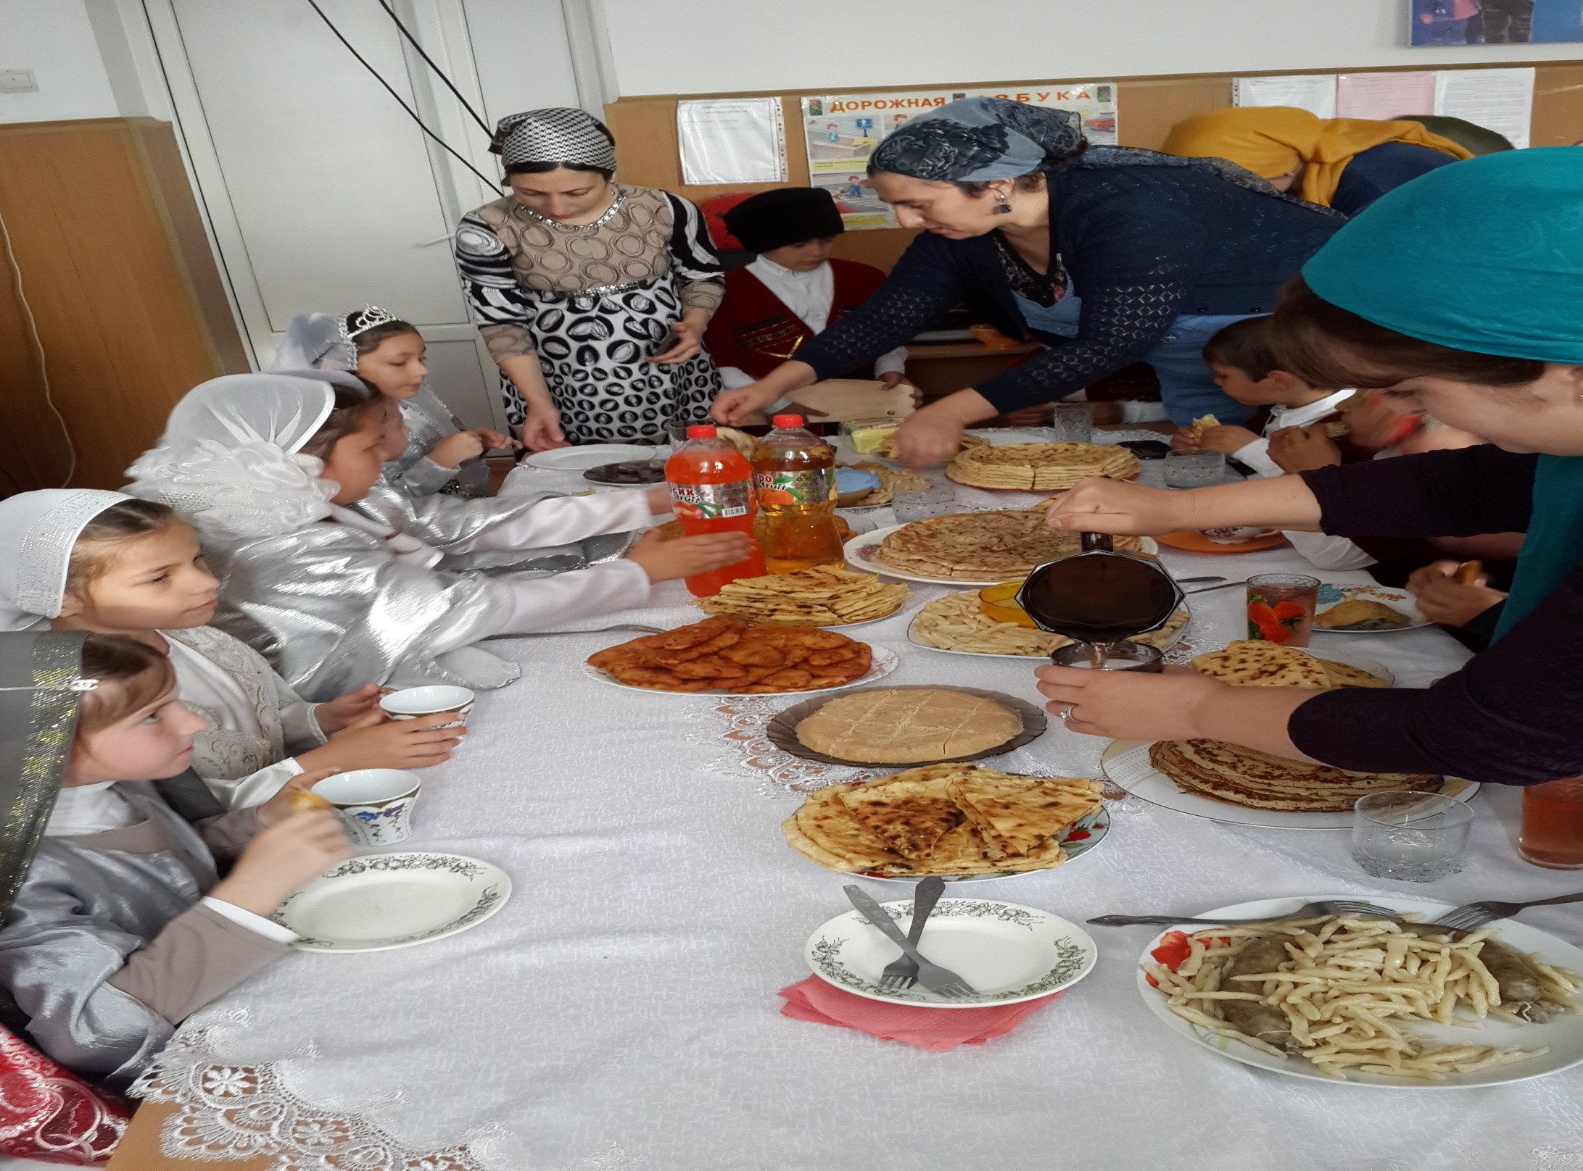

Slide 16
.
Эзар шерашкахь схьадог1у нохчашна
Дала делла жовх1аран совг1ат.
Дуьненан дерриге а меттанашна
Юккъехь чолхе болу нохчийн мотт.
Нохчийн мотт, ненан мотт
Лам чуьра татол.
Хьан лар ю к1орга 1ин-
Нохчаллин г1арол.
1инан коьртехь лаьтта со,
Хьоьстуш хьан озо,
Евзина дайх йисна хьан
чоман марзо.

Slide 17
Доцца бакъдерш
Стеган сий ницкъаций,кхерамций дойтуш дац.Сий
Г1иллакхой, оьздангаллой дойтуш ду.
Бакъдерг цхьаъ бен дац, иза хьан даго хьоьхург ду.
Дуьненахь ахь бина дика болх-бекхам боцуш буьсур бац.
Комаьршалла-Делера схьаяьлла ю.
Шен сий дайар- къоман бохам бу.
Массо х1уманал дарбане дерг ду-кха ненан куьг
Хазалло б1аьрг белабо,дикалло дог деладо

Slide 18
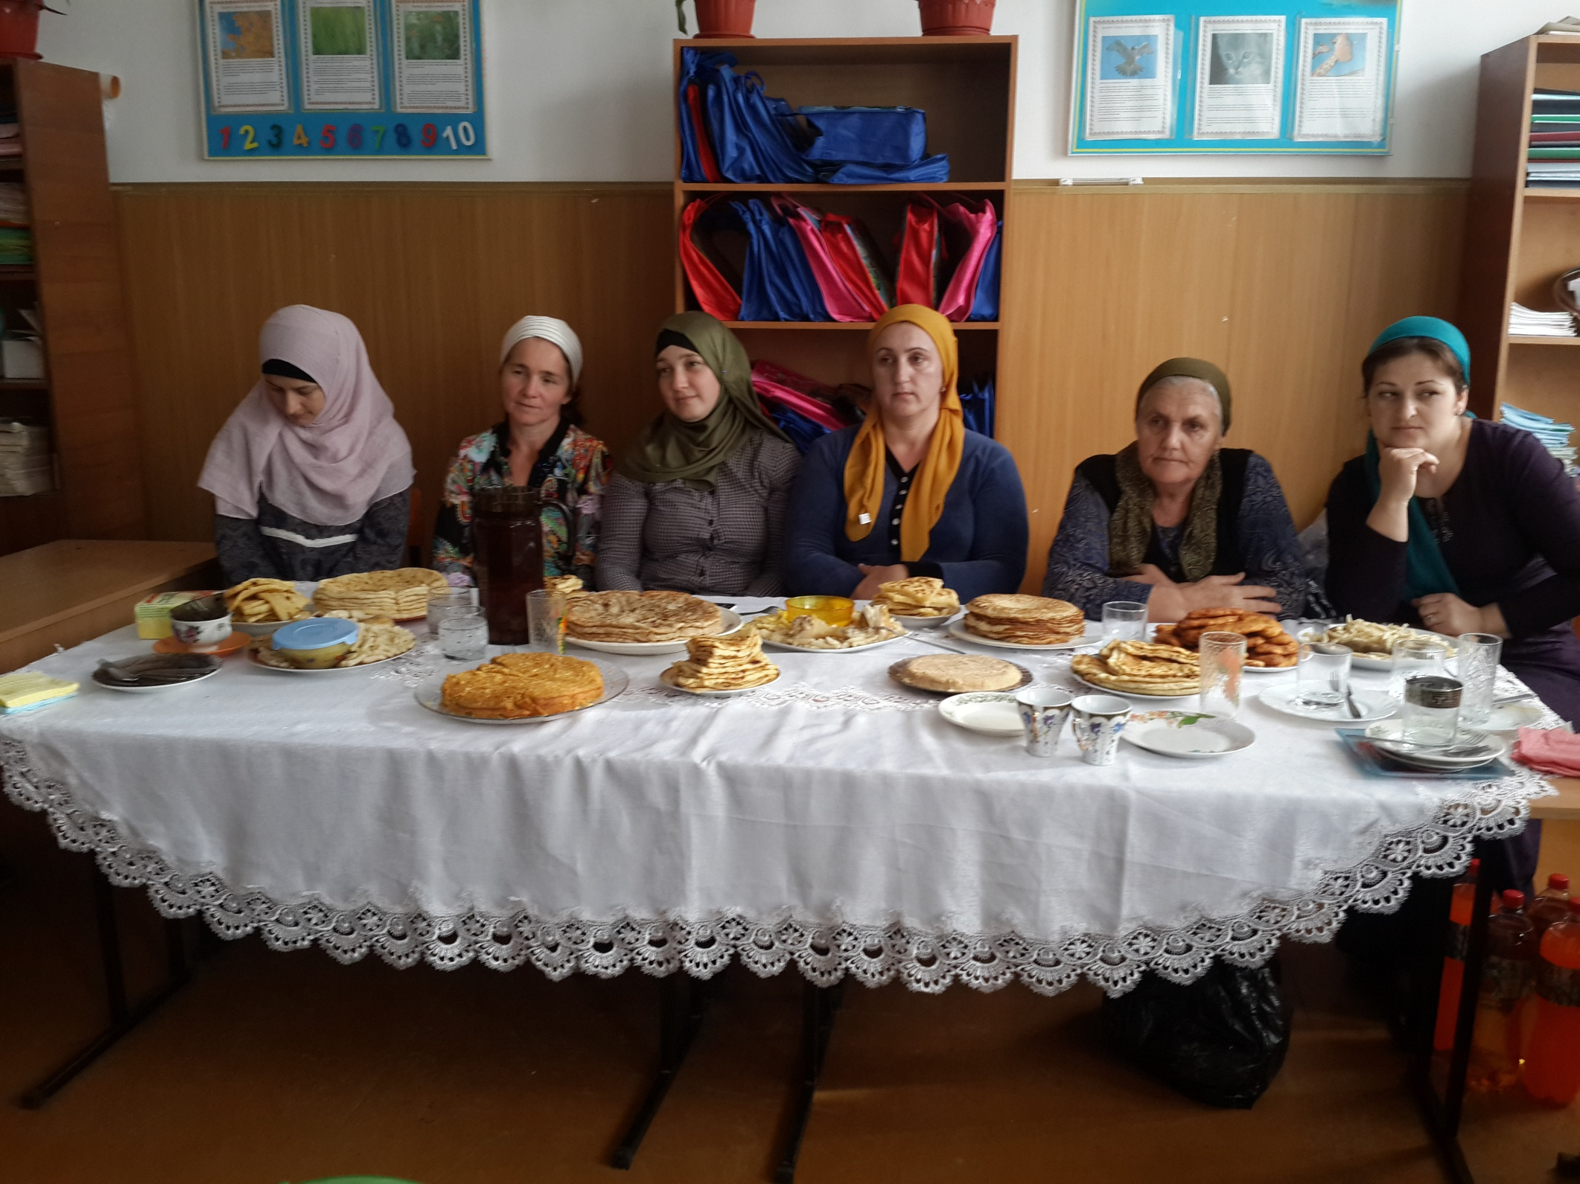

Slide 19
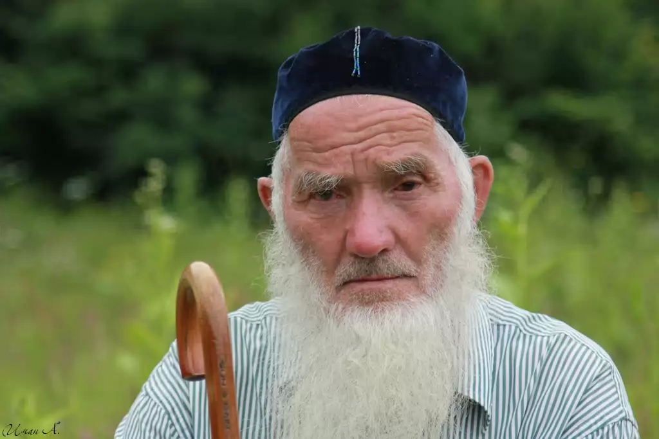
.
Мотт – халкъан дахаран хазна ю. Мотт – адамийн дахаран а, юкъараллин а, ойла яран а, кхетаман а, 1илманан а,
культуран а, искусствон а,
халкъан хьекъалан а уггаре сийлахь, йоккха хазна ю. Мотт – халкъан историн куьзга ду.
Шен маттаца доьзна, херадовла йиш йоцуш ду х1ора а къоман г1иллакхаш, ламасташ. Иштта маттаца доьзна дуккха а мехала х1умнаш ду къоман дахарехь.

Slide 20
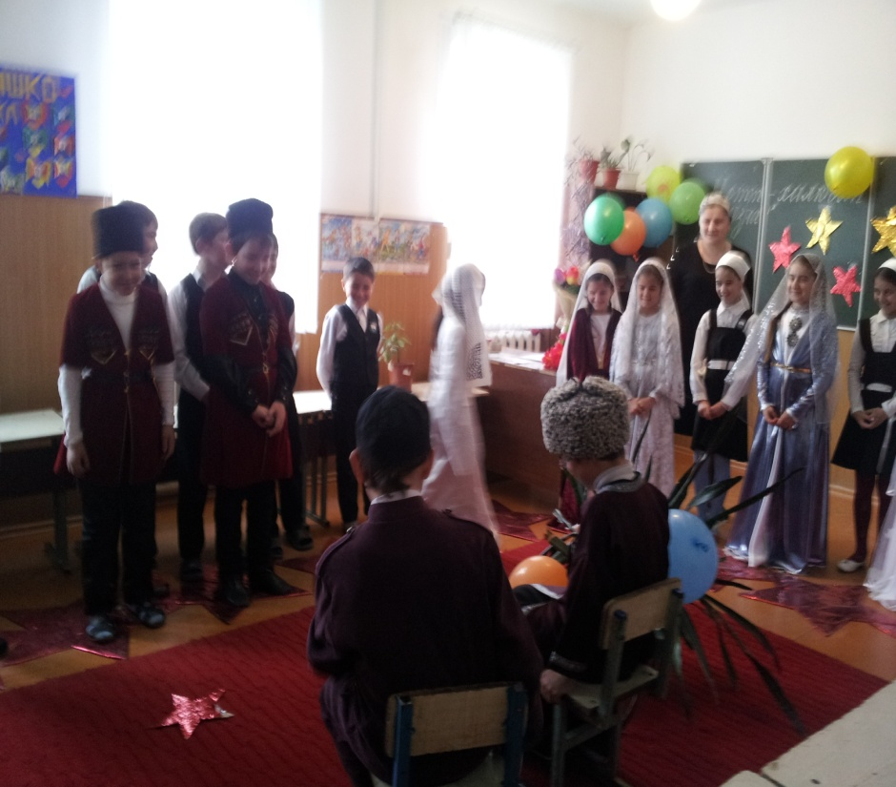
Ахьмад,и хьайн пазаташ ца хуьйцу ахь
Адаммий,Ахьмаддий хилла цхьани охьа а хиъна,хабарш дуьйцуш 1аш.
Кхоно-о-о когаш к1ад а белла,шиммо а мачаш д1а а яьхна,когаш парг1ат баьхна,Амма Ахьмадан
Когех йог1учу хьожанна уллохь хьавха,чохь а 1алуш ца хилла.
Кхид1а са а ца деттаделла,Адама элира,боху,
Ахьмаде:
-Ахьмад,ахь хьайн пазаташ хийца а ца хуьйцу?
-Дера хуьйцу,сайна шекаран галий делча-м,-элира,боху,
Ахьмада.

Slide 21
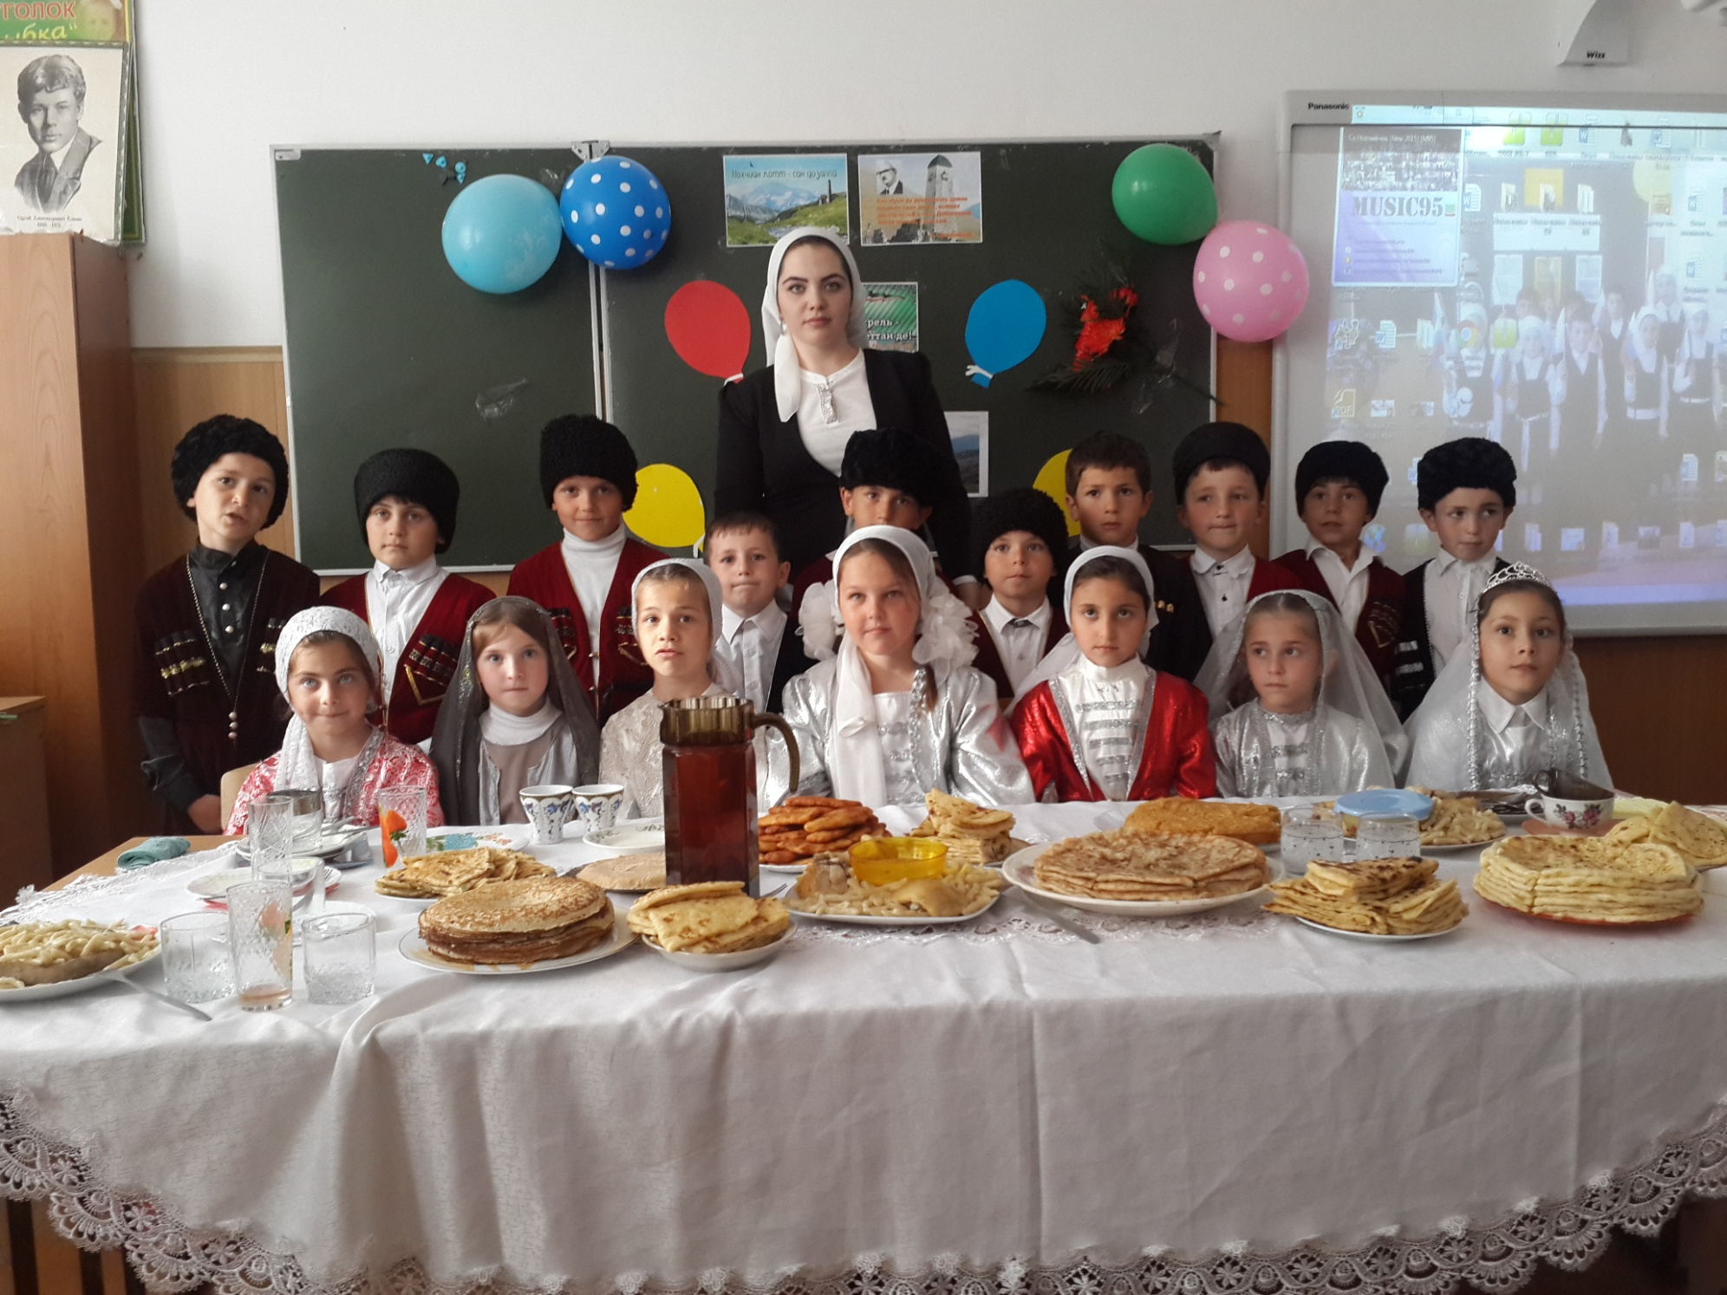

Slide 22
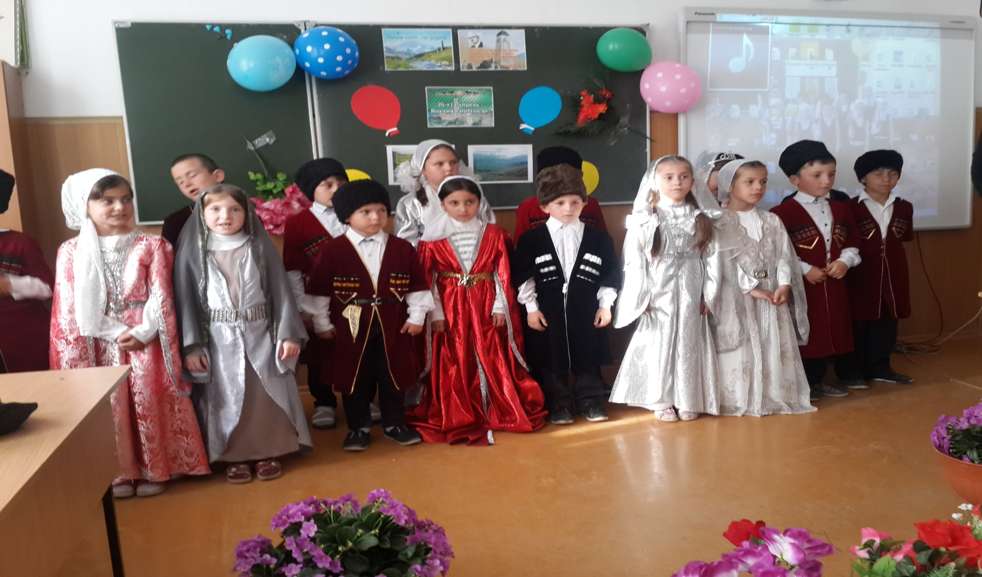
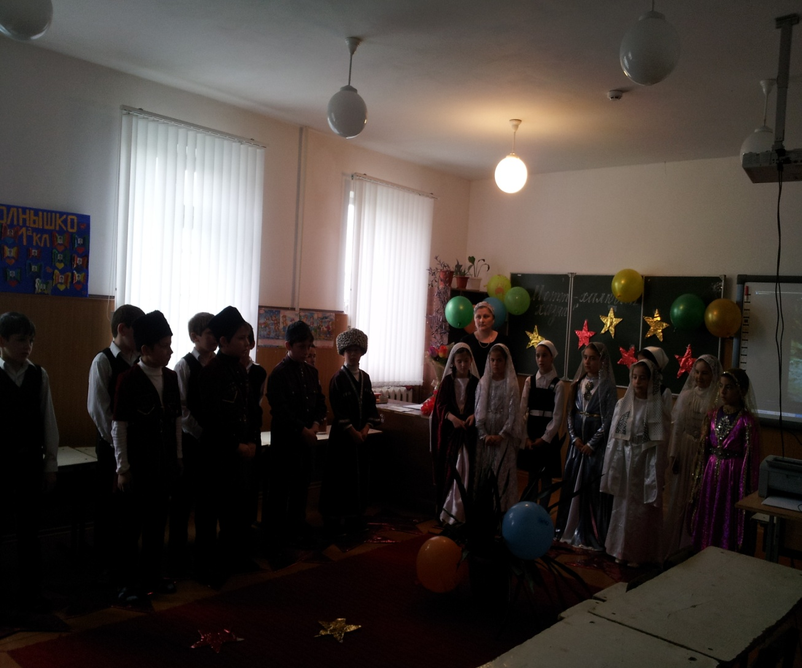
ИЛЛИ «ДАЙМОХК»

Slide 23
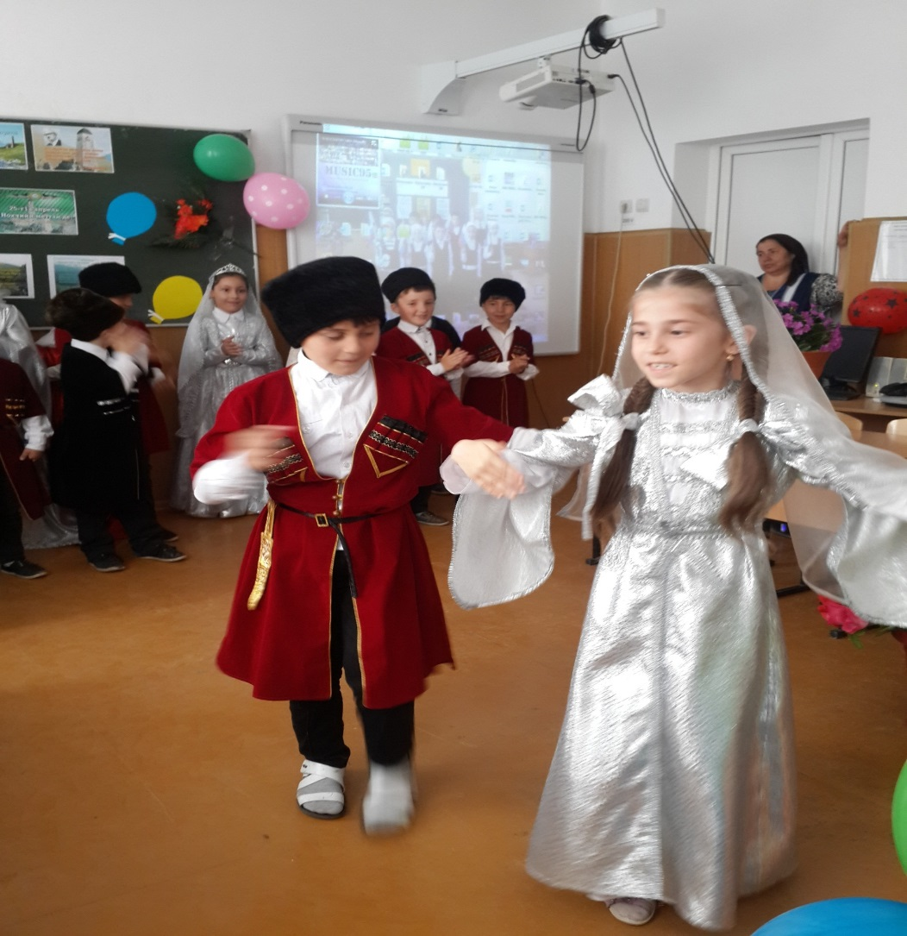
Х1инца хелхаран бал боккхуш д1аерзор ю вай мероприяти !

Slide 24
